Slide 1
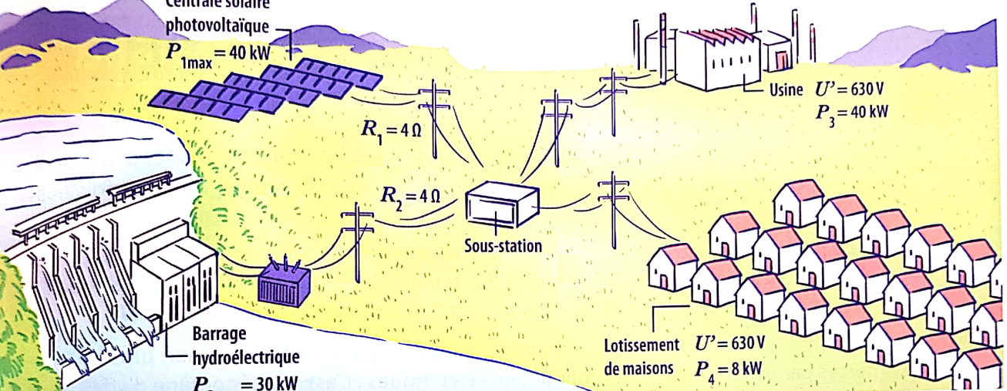







Centrale solaire
$$I_{1Max}=100A$$
$$U_{3}=20kV$$
$$R_{1}=0,6 Ω$$
$$R_{3}=1 Ω$$
600kW
$$R_{2}=1 Ω$$
$$R_{4}=1 Ω$$
$$U_{4}=230V$$
$$I_{2Max}=200 A$$
$$P_{4}=11,5 kW$$

Slide 2
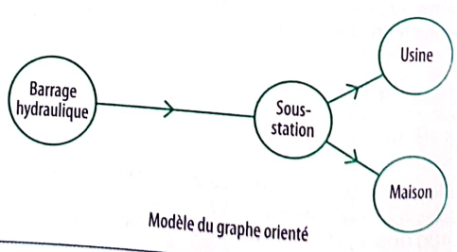









$U_{école}=40 kV$
$P_{consomméeEcole} =U_{école}×I_{école}=$120$kW$
$U_{centrale}=200 kV$
$P_{produite} =U_{centrale}×I_{centrale}$
Ecole
Centrale à charbon
$I_{école}=3A$
$$I_{centrale}=4A$$
$$R_{2}=1Ω$$
$$R_{1}=0,5Ω$$
$$I_{maison }=1A$$
$$R_{3}=1Ω$$
$U_{maison}=230V$
$P_{consomméeMaison} =U_{maison}×I_{maison}$

